Slide 1
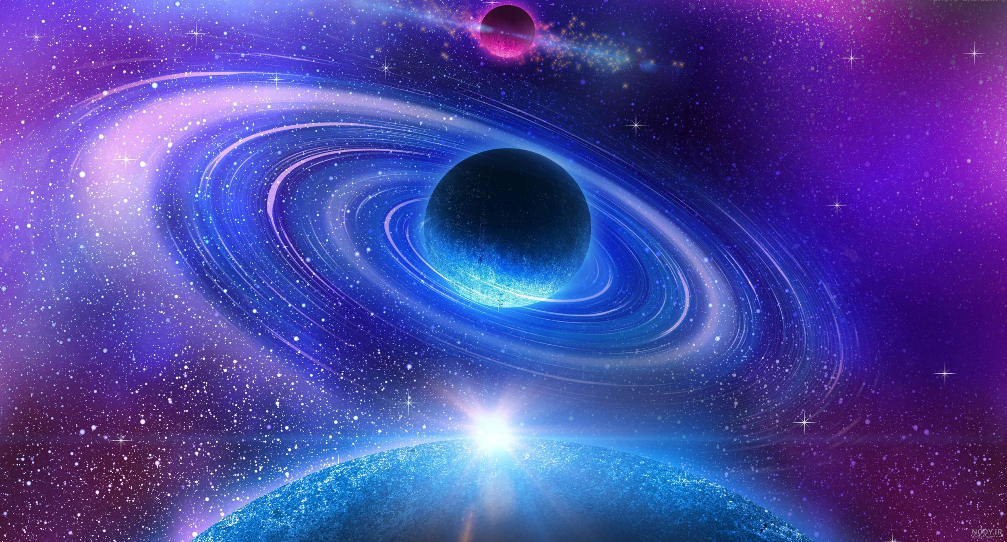
موضوع : داستان اسرارآمیز زحل
اعضای گروه :درسا ، مانلی ، آندیا
معلم راهنما : خانم سیداحمد

Slide 2
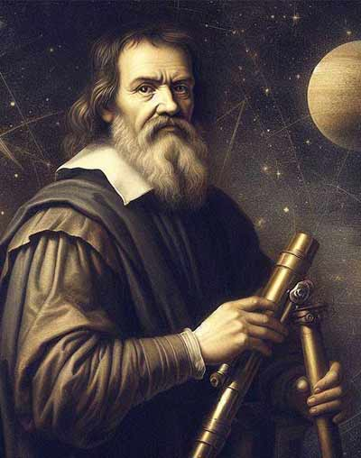
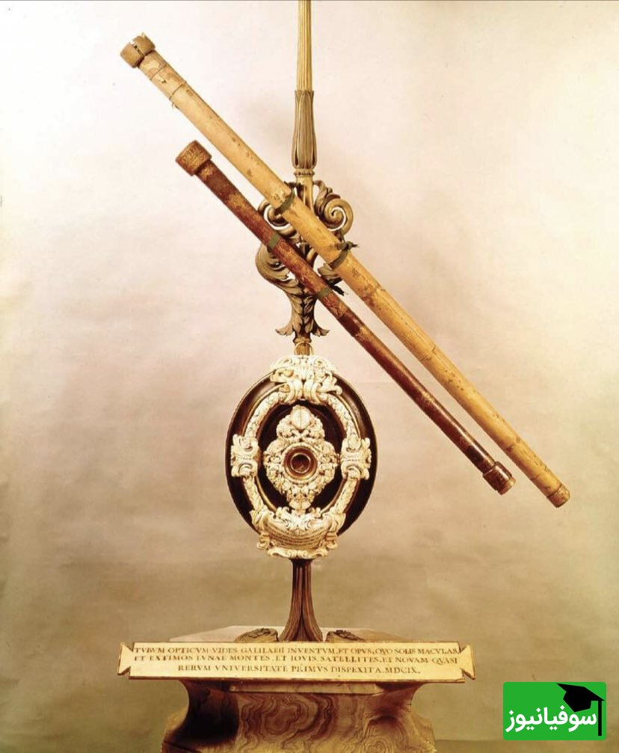
اولین کسی که زحل را کشف کرد که بود ؟

Slide 3
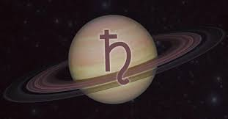

Slide 4
ویژگی های قمر های زحل
A
B
C
D

Slide 5
معروف ترین قمر های زحل
تیتان
انسلادوس
ریا
یاپتوس
میماس
تیتس
دیونه

